Slide 1
Муниципальное автономное дошкольное образовательное учреждение муниципального образования город Краснодар
«Центр развития ребенка – детский сад № 118 «Золотой ключик»
«Использование игровой деятельности в формировании интереса дошкольников к профессиям в различных социально-трудовых сферах»
Выступающие:
Сапраненко И.А., старший воспитатель,
Ващук Л.А., воспитатель
1 слайд

Slide 2
Формирование системных представлений о профессиональной деятельности в социальном воспитании дошкольников
Актуальность:
2 слайд

Slide 3
Игры
Сказки, рассказы
Источники формирования представлений о профессиях :
Личные наблюдения
Общение со сверстниками
Общение с родителями
3 слайд

Slide 4
Проблема: поиск методов и технологий, формирующий целостное представление дошкольников о профессиональной деятельности в различных социально-трудовых областях
Повышение собственной активности детей в понимании профессии
Осознание содержания профессии, исходя из задач социальной жизнедеятельности
Понимание профессиональных связей и отношений
Реализация приоритетной цели воспитания - формирование ценностного отношения к труду

Slide 5
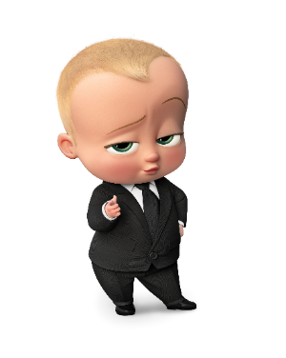
Цель образовательной деятельности:
разработать и внедрить технологию игрового моделирования профессиональной деятельности в различных социально-трудовых сферах как условия формирования целостных и системных представлений дошкольников о мире профессий.
Сфера услуг
строительство
О
Сфера услуг
Спорт и физкультура
ателье
парикмахерская
Салон красоты
Сельское хозяйство
прачечная
5 слайд

Slide 6
Этапы технологии:
1 этап. Познавательно-информационный.
беседы
рассказы
экскурсии
Задачи этапа: узнать о содержании профессиональной деятельности в выбранной социально-трудовой области
6 слайд

Slide 7
Этапы технологии:
2 этап. Моделирующий
Сюжетно-ролевые игры
Творческие проекты
Режиссёрские игры
Игровые мастерские
Задачи этапа: построить игровую модель социально-трудовой области, позволяющей детям освоить содержание профессий.
Методы: сюжетно-игровая деятельность, режиссерские игры, проблемные игровые ситуации, творческие проекты.
8 слайд

Slide 8
Этапы технологии:
3 этап. Демонстративный
Театральные постановки
Викторины
Квесты, игры
Задачи этапа: передать увлеченность знакомства с профессией другим детям. Условия реализации задач связаны с интересом, зрелищностью, присутствием атрибутики. В целом технология может быть рассмотрена как форма творческого проектирования, реализуемая совместно с детьми, педагогами и родителями
9 слайд

Slide 9
Особенности реализации технологии
Интеграция различных образовательных форм
Включение в образовательный процесс социальных и родительских ресурсов
Поддержка высокого уровня эмоциональной включенности
Расширение социальных представлений дошкольников

Slide 10
Муниципальное автономное дошкольное образовательное учреждение муниципального образования город Краснодар
«Центр развития ребенка – детский сад № 118 «Золотой ключик»
«Игровое моделирование в формировании представлений дошкольников о профессиональной деятельности»
Выступающие:
Сапраненко И.А., старший воспитатель,
Ващук Л.А., воспитатель
12 слайд

Slide 12
1 слайд

